Slide 1



Konzultační seminář pro subjekty veřejné správy - výzva č. 03_24_61
Mgr. Iva Sotolářová, Ing. Jan Jelínek, DiS. Mgr. Jan Živec
26. 8. 2024, on-line

Slide 2
Program semináře
Základní informace k podpoře
Princip jednotek
Financování dětské skupiny
Kalkulačka žádosti o podporu
Podání žádosti o podporu
Dotazy

Slide 3
Informace k podání žádosti o podporu

Slide 4
Základní informace k podpoře
    Podpora formou jednotkového vykazování
    Podporujeme vytvoření a následný roční provoz dětské skupiny (DS) poskytujících pravidelnou péči o dítě od 6 měsíců věku do zahájení povinné školní docházky a 12 měsíců jejího provozu, následně lze navázat financováním ze SR (neplatí pro OSS a jejich SPO)
    Podporovány jsou DS pro veřejnost i podnikové DS
    Počet míst v dětské skupině: min. 5 – max. 24
    Cílová skupina – rodiče s malými dětmi s vazbou na trh práce (vazbu musí rodiče doložit)

Slide 5

Princip jednotek
    Jednotka = pevná částka, kterou obdržíte za splnění daného cíle
    Jednotka na vytvoření DS
      Odvíjí se od kapacity DS, na každé kapacitní místo – 62 258 Kč vč. DPH (52 650 Kč bez DPH)
      Lze využít na vytvoření DS dle potřeby (výdaje nedokládáte)
      Jednotky je dosaženo zápisem DS do Evidence dětských skupin (EDS)
    Jednotky na provoz DS (obsazenost, stravné)
      Dle nastavení uzavřených smluv s rodiči (závazný vzor této smlouvy)
      Vyšší příspěvek za mladší děti (ve věku od 6 měsíců do 31. srpna po dosažení 3. roku věku) než za starší (od 1. září po dosažení 3. roku věku do zahájení povinné školní docházky).
    Jednotky jsou propláceny na základě toho, že vytvoříte DS a budete ji provozovat (obsazenost DS), nikoliv doložených výdajů

Slide 6
Financování Dětské skupiny
    ÚSC a jejich PO – zálohová platba (projekty do 5 mil. ve výši 100% dotace, nad 5 mil. 30% dotace) x OSS a SPO – zálohová platba není
    Různé míry spolufinancování:
      OSS a PO OSS – 0%
      Kraje a jejich organizace – 15%
      Obce, svazky obcí nad 3000 obyvatel a jejich organizace – 15%
      Obce, svazky obcí do 3000 obyvatel včetně a jejich organizace – 10%
      Hl. město Praha, jeho městské části a příspěvkové organizace – 23,265%

Slide 7
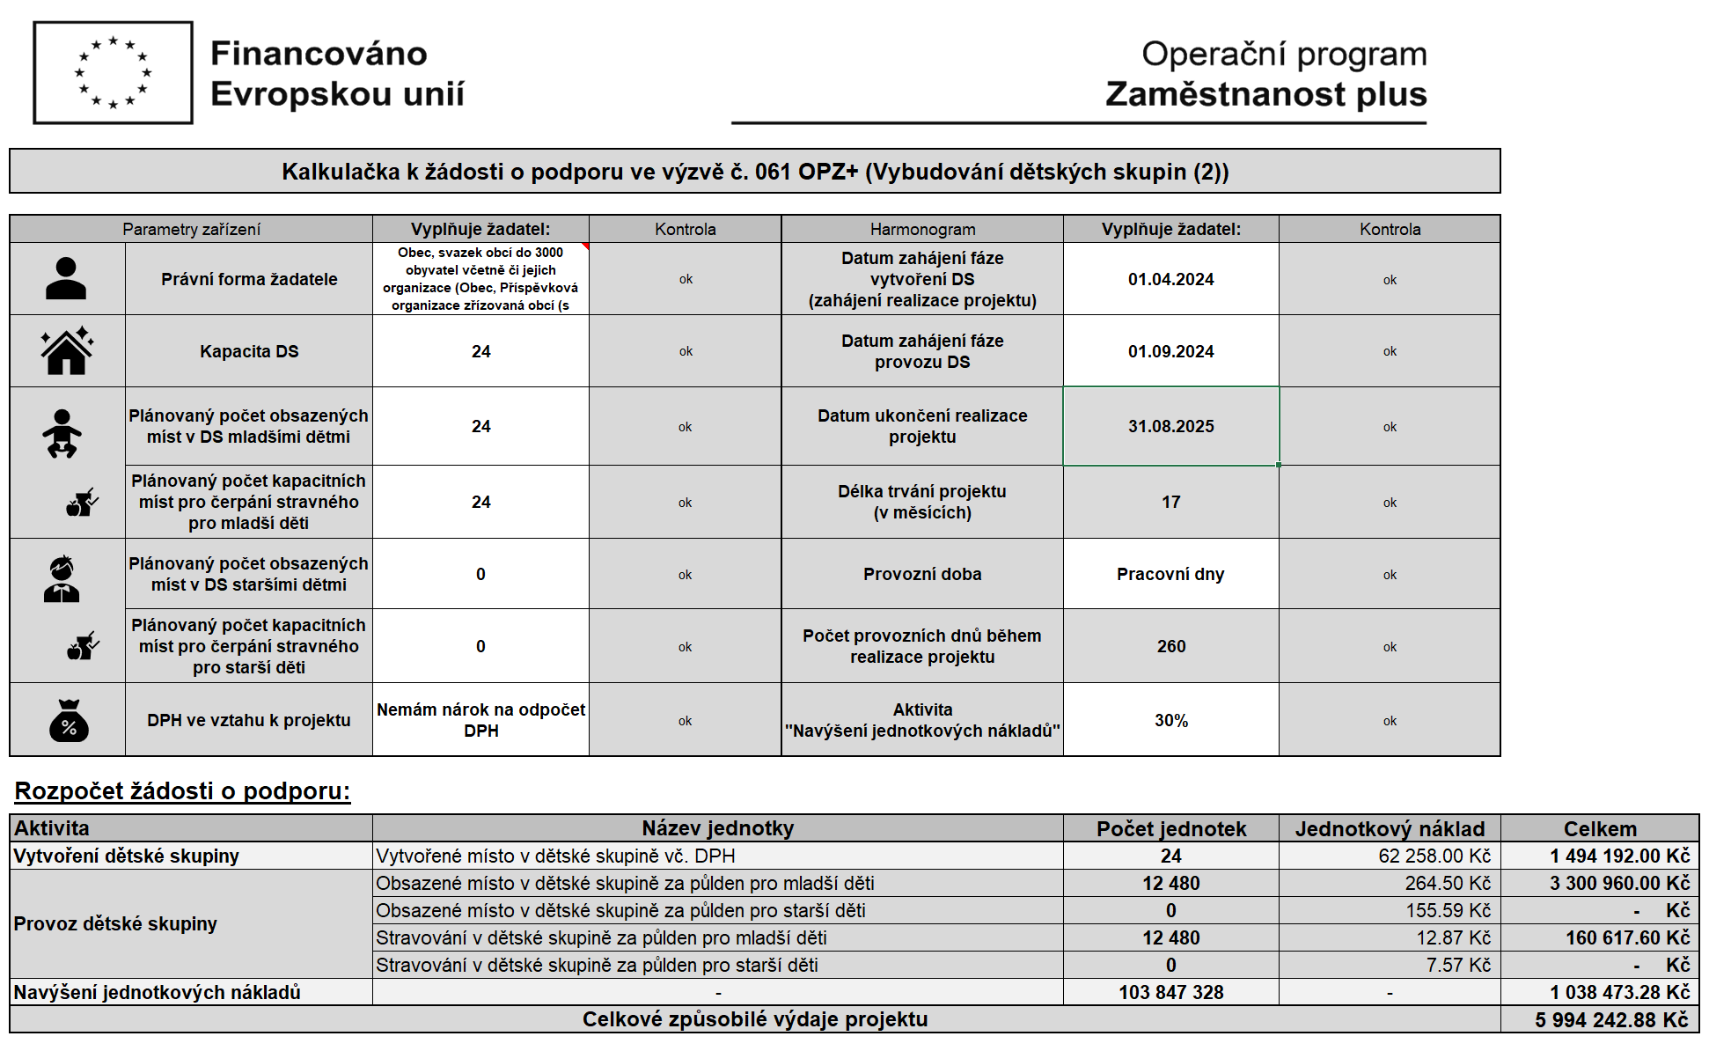
Kalkulačka k žádosti o podporu

Slide 8
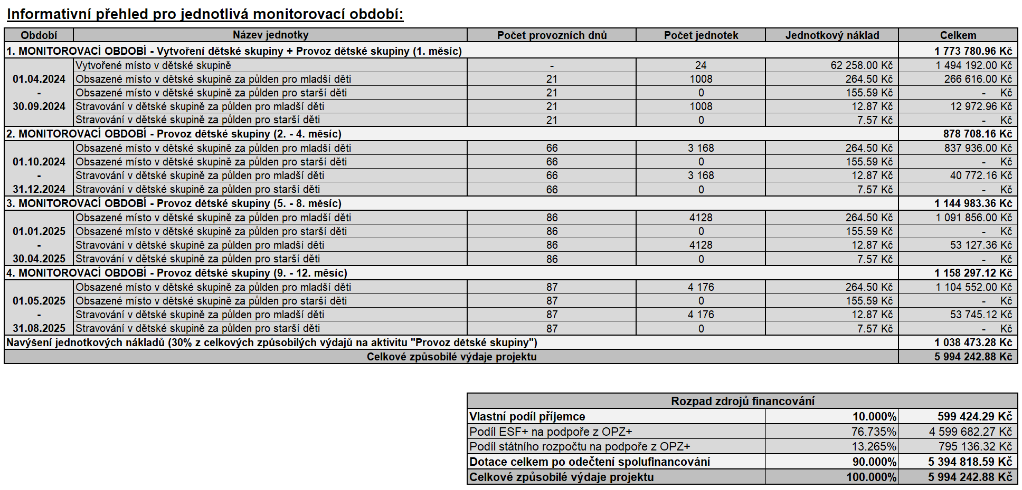
Kalkulačka k žádosti o podporu

Slide 9
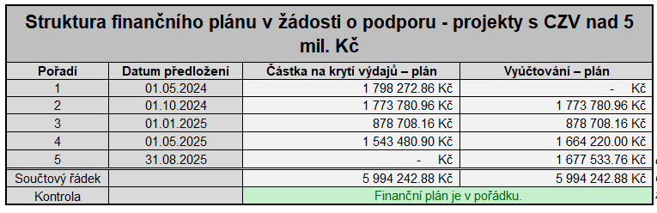
Kalkulačka k žádosti o podporu – finanční plán

Slide 10
Podání žádosti - termíny
    Žádost o podporu lze podat do 27. 9. 2024 (12:00)
    Datum zahájení realizace projektu již od 25. 3. 2024, ne však později než 3 měsíce od doručení vyrozumění o doporučení projektu k podpoře (odhad – zahájení projektu dávat max do 4 měsíců od podání žádosti, lze pak upravit, aby „3 měsíce od vyrozumění“ byly dodrženy)
    Datum ukončení realizace projektu nejpozději 31. 12. 2026
    Vytvoření max. 12 měsíců, provoz vždy 12 měsíců
    Zápis DS do EDS – nejpozději do 4 měsíců od ukončení aktivity vytvoření (tj. i po 12 měsících doby budování, ale pak pozor na splnění provozu ve výši 1,5 násobku budování)
    Proces od podání žádosti do uzavření právního aktu (zálohová platba) – cca 2 měsíce
Je čas podat žádost o podporu a je možné otevřít DS již v září (zápisy)

Slide 11
Podání žádosti – Co je POtřeba
    Být oprávněným žadatelem ve skupině A výzvy 61 (kraje, obce a jimi zřízené příspěvkové organizace, dobrovolné svazky obcí a OSS a jimi zřízené příspěvkové organizace), přičemž žadatelem o podporu může být POUZE ten, kdo bude dětskou skupinu přímo provozovat.
Doklad o právu užívat objekt nebo prostory na adrese místa realizace projektu (= místo poskytování služby). Adresu místa realizace, uvedenou v žádosti o podporu, již nelze po podání žádosti o podporu změnit. (Výjimka v případě zásahu vyšší moci v katastrálním území okresu, který byl uveden v žádosti o podporu.)
  Zásah vyšší moci = živelná pohroma, vyhoření, negativní stanovisko schvalujících úřadů
  NE – nesouhlas majitele objektu, ukončení pronájmu, chybějící kolaudace atp.
Elektronický podpis pro účely MPSV = kvalifikovaný certifikát

Slide 12



Podání žádosti – doklad o právu užívat objekt nebo prostory
  Součástí žádosti o podporu je nutno doložit doklad o právu užívat objekt nebo prostory, z něhož vyplývá oprávnění tento objekt nebo prostory užívat k poskytování služby péče o dítě.
          Výpis z katastru nemovitostí
          Nájemní (podnájemní) smlouva – POZOR NA
          STŘET ZÁJMŮ:
          Povinnost doložit doklad při prvním podání žádosti o podporu
Nájemce | Vlastník / pronajímatel / podnajímatel
Žadatel | Statutární zástupce žadatele
 | Člen statutárního orgánu žadatele
 | Zaměstnanec žadatele
 | Osoba blízká člena statutárního orgánu žadatele
 | a další, viz Obecná část pravidel OPZ+, kap. 20.1

Slide 13
Podání žádosti – další podmínky místa realizace
Obecně platí, že tentýž žadatel může získat podporu z OPZ+ pouze jednou na vytvoření nové dětské skupiny ve shodných prostorách.
Z OPZ+ není možné podpořit vytvoření nové dětské skupiny v prostorách, ve kterých bylo v posledních 6 měsících před podáním žádosti o podporu provozováno jiné zařízení péče o děti bez ohledu na subjekt provozovatele.
Z OPZ+ není možné podpořit vytvoření nové dětské skupiny v prostorách, ve kterých bylo v posledních 12 měsících před podáním žádosti o podporu provozováno jiné zařízení péče o děti, jestliže bylo jeho vytvoření podpořeno z Operačního programu Zaměstnanost nebo z OPZ+, (ledaže jde o jiné prostory a zvýšení celkové kapacity na dané adrese)

Slide 14
Podání žádosti - Plná moc
Podepisovat žádost může i zplnomocněná osoba:
elektronická plná moc – zmocnitel podepíše plnou moc přímo v aplikaci IS KP21+ a zmocněnec, který je na základě plné moci zmocněn k nějakému úkonu, přímo v IS KP21+ potvrdí svým elektronickým podpisem přijetí této plné moci. Podpisy se připojují k souboru, který je třeba vložit do IS KP21+ na záznamu plné moci;
úředně/notářsky ověřená papírová plná moc – plnou moc v listinné podobě s úředně/notářsky ověřeným podpisem zmocnitele žadatel naskenuje a vloží k záznamu plné moci v IS KP21+. V IS KP21+ zmocněnec potvrdí připojením svého elektronického podpisu k vloženému dokumentu správnost a přijetí této plné moci. Žadatel musí originál papírové plné moci archivovat a na vyžádání jej ŘO poskytnout. Papírovou plnou mocí může být také vnitřní dokument organizace, ze kterého vyplývá, že organizaci je oprávněn zastupovat např. řídicí pracovník na určité pozici (ze strany zmocnitele postačuje podpis na listině, soubor vložený do IS KP21+ podepisuje elektronicky zmocněnec). ŘO vyžaduje autorizovanou konverzi vnitřního dokumentu organizace do podoby souboru, který se přikládá k záznamu plné moci. Záznam plné moci v IS KP21+ podepisuje elektronicky pouze zmocněnec.

Slide 15
Podání žádosti – Plná moc
Plná moc musí být vložena do záložky Plné moci v ISKP21+!
K dispozici metodika Obecné pokyny k ovládání ISKP21+ a ke komunikaci s technickou podporou OPZ+ https://www.esfcr.cz/formulare-a-pokyny-potrebne-v-ramci-pripravy-zadosti-o-podporu-opz-plus/-/dokument/18398046 - kapitola týkající se plných mocí

Slide 16
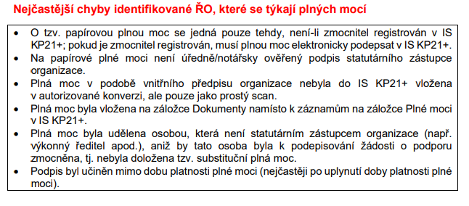
Podání žádosti – Plná moc – nejčastější chyby

Slide 17
Podání žádosti - Monitorovací Indikátory
500 010 Kapacita podporovaných zařízení péče o děti,
600 000 Celkový počet účastníků minimálně ve výši kapacity
501 100 Počet osob využívajících zařízení péče o děti předškolního věku
501 202, 679 001, 101 060 – nepovinná hodnota (může být „0“)
Všechny MI – datum dosažení cílové hodnoty (konec projektu)
Všechny MI – popis (nesmí být – nesledujeme X nerelevantní) – např. doplnit: Hodnota indikátoru nyní nelze stanovit, budeme sledovat v průběhu projektu.
Případná úprava je možná před vystavením právního aktu.

Slide 18

Postup při podávání žádosti
POZOR! Veškeré žádosti se zasílají jen v elektronické podobě prostřednictvím IS KP21+

Slide 19
Podání žádosti – zdroje informací – výzva 61, video návod
Výzva 061 OPZ+ - www.esfcr.cz
základní informace o výzvě 61
text výzvy 61 s přílohami
Kalkulačka k žádosti o podporu
Vzor smlouvy o poskytování služby péče o dítě v dětské skupině
Semináře pro žadatele a příjemce – obsahují prezentace s podrobnými informacemi.
Video návod jak podat žádost v ISKP21+ v rámci výzvy 61 (youtube.com)

Slide 20
Podání žádosti – zdroje informací - dokumenty
Obecná část pravidel pro žadatele a příjemce v OPZ+
Specifická část pravidel pro žadatele a příjemce v rámci OPZ+ pro projekty s jednotkovými náklady zaměřené na podporu dětských skupin
Obecné pokyny k ovládání IS KP21+ a ke komunikaci s technickou podporou
Pokyny k vyplnění žádosti o podporu v IS KP21+ pro projekty s jednotkovými náklady zaměřené na podporu dětských skupin
https://www.esfcr.cz/dokumenty-opz-plus

Slide 21
Podání žádosti – zdroje informací - ESF+ Fórum
ESF+ Fórum je určeno pro :
Aktuality – informace pro žadatele/příjemce
dotazy + diskusi
FAQ, typové situace
kalkulačka projektu, prezentace ze seminářů apod.
https://www.esfcr.cz/klub-vyzev-na-detske-skupiny-opz-plus

Slide 22
Podání žádosti – modelové situace a Otázky
    Je možné dosáhnout na podporu a jak nastavit harmonogram projektu, když:
      Mám připravené prostory, jen zbývá je zapsat do EDS. Chci provozovat od září. Můžete podat žádost o podporu, s datem zahájení realizace projektu kdykoliv od 25. 3. 2024 a zažádat si o zápis do EDS. K zápisu do EDS musí dojít v době realizace projektu, ale může to být dříve, než bude vydáno Rozhodnutí o poskytnutí dotace.
      Nemám připravené prostory, budu potřebovat maximum času na vytvoření DS. Můžete podat žádost o podporu s využitím maximálních termínů výzvy – tedy žádost podat např. 23. 9. 2024 s datem zahájení realizace projektu od 1. 1. 2025, vytvoření DS od 1. 1. do 31. 12. 2025, provoz od 1. 1. do 31. 12. 2026.
    Za účelem zřízení DS musím zrekonstruovat budovu, budu mít vyšší náklady, než jednotka. Jsou tyto výdaje uznatelné? Dotace OPZ+ je pouze jednotková, tedy maximálně do výše příslušného počtu jednotek. Struktura výdajů vedoucích k vytvoření DS není pro přiznání jednotek za vytvoření DS relevantní.
    Naši DS už jsme letos zapsali do EDS, je tedy možné nyní zpětně žádat o podporu? Ano. Můžete podat žádost o podporu, s datem realizace projektu kdykoliv od 25. 3. 2024, přičemž datum zahájení realizace projektu (a tedy zahájení fáze vytvoření DS) musí předcházet datu zápisu DS do EDS. Pokud jste však čerpali již státní příspěvek na provoz, je nutno ho vrátit (duplicitní financování).
    DS chceme vytvořit v budově MŠ. Je to možné? Pozor na situaci, kdy prostory jsou na stejné adrese, např. součástí již existující mateřské školy (MŠ). Takové prostory lze použít pouze v případě, že se bude jednat o prostory, které MŠ k péči o děti nevyužívá a musí být jasně oddělené od zbylých prostor MŠ, přičemž toto oddělení je třeba doložit v žádosti o podporu (plánek, vysvětlení) – např. skladovací prostory, byt školníka apod.

Slide 23
Podání žádosti – modelové situace a Otázky
    Jaké jsou náležitosti výdajů, aby tyto byly v projektu uznatelné? Výdaje musí být vynaloženy na vytvoření a provoz dětské skupiny v souladu s podmínkami výzvy 61 a s Obecnou částí pravidel pro žadatele a příjemce z OPZ+ a Specifickou částí pravidel pro žadatele a příjemce v rámci OPZ+ pro projekty s jednotkovými náklady zaměřené na podporu dětských skupin, účtovány pak musí být v souladu normami týkající se účetnictví a souvisejících daní. Jejich konkrétní struktura není pro uznatelnost jednotek relevantní, podpora je vyplácena na základě dosažených výsledků.
    Nevím si rady s podáním žádosti, kdo by mi případně poskytl konzultaci? V případě jakéhokoliv dotazu či nejasnosti se na nás můžete obrátit – poskytujeme konzultace prostřednictvím ESF+ Fóra, e-mailem, telefonicky a po domluvě i přes MS Teams nebo osobně (viz snímek s kontakty). Na webu výzvy je i videonávod.
    Na investiční výdaje na vytvoření DS máme dotaci z NPO, bylo by možné získat ve výzvě 61 podporu na neinvestiční výdaje související s vytvořením? Např. na vybavení či mzdy? Ne. Pro projekty s jednotkovými náklady zaměřené na podporu dětských skupin platí zákaz dvojího financování projektu. To znamená, že příjemce není oprávněn čerpat na aktivity projektu prostředky z jiných finančních nástrojů EU, národních programů či programů územních samospráv. Stejně jak není možné ve 61 žádat o dotaci pouze na provoz DS (že by např. DS byla vytvořena z NPO nebo i z vlastních zdrojů žadatele).

Slide 24
Podání žádosti – Závěr
    Podání žádosti je velmi jednoduché
    Zbývá ještě přibližně měsíc na přípravu a podání žádosti
    V tuto chvíli je dostatek volné alokace, takže nezáleží na času a datu podání (do maximálního termínu, tj. do 27. 9. 2024 12:00)
    Podporu lze získat i v případě již hotových prostorů (pozor na data zahájení projektu x zápis do EDS a případně oddělení od MŠ)
    Zvažte podání žádosti „dopředu“ i v případě, že prostory jsou před potřebnou rekonstrukcí. Projekt lze zahájit (při dodržení lhůty „vyrozumění“) nejpozději 1. 1. 2025 a budovat DS do 31. 12. 2025
    S jakoukoliv otázkou či s žádostí o konzultaci se na nás můžete obrátit, jsme Vám k dispozici
Je to snadnější, než to vypadá – pojďte to toho!

Slide 25
kontakty
V případě jakéhokoliv dotazu či nejasnosti se na nás můžete obrátit – poskytujeme konzultace prostřednictvím ESF+ Fóra, e-mailem, telefonicky a po domluvě i přes MS Teams nebo osobně (Kartouzská 4, Praha 5):
Ing. Jan Jelínek, DiS. (jan.jelinek1@mpsv.cz, 950 193 127), konzultační hodiny – pondělí, úterý, středa, čtvrtek 12:30 – 14:30
Mgr. Jan Živec (jan.zivec@mpsv.cz, 771 139 304), konzultační hodiny – pátek 13:00 – 14:30
Mgr. Iva Sotolářová (iva.sotolarova@mpsv.cz, 724 319 752)
Děkujeme Vám za pozornost a těšíme se na spolupráci

